Slide 1
Instalar conector JDBC para MySQL

Slide 2
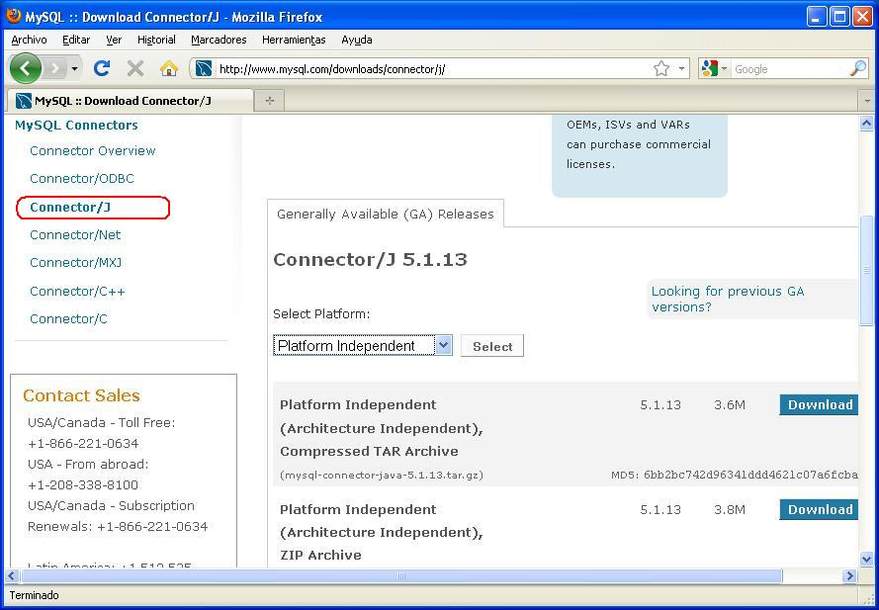
Acceder a la página de la descarga
Con el navegador accedemos a la dirección: http://www.mysql.com/downloads/connector/j/
Pulsaremos en el botón azul Download que se ve a la derecha de la pantalla. Está disponeble en .zip y en .tar

Slide 3
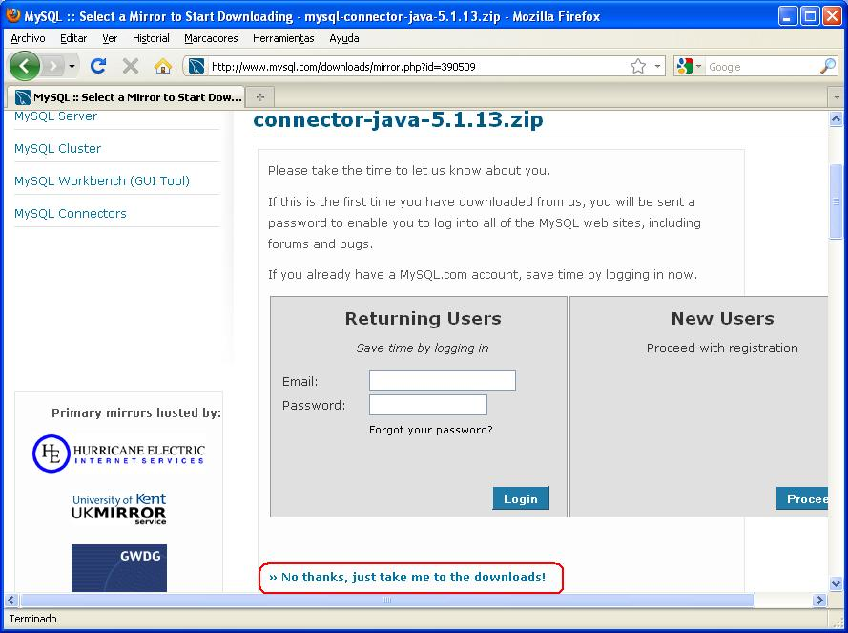
Acceder a la página de la descarga
En la pantalla que aparece pinchamos en la parte de abajo para poder seleccionar los servidores de descarga donde se aloja el conector JDBC.

Slide 4
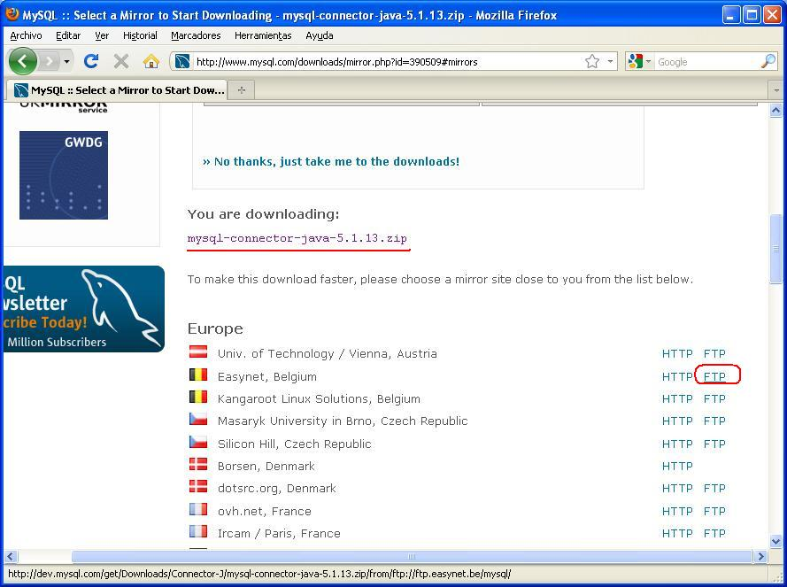
Elegir servidor servidor de descarga
Elegimos uno de lo servidores que aparecen y pinchamos en FTP que aparece hacia la derecha de la pantalla.

Slide 5
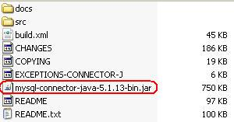
Archivo que nos interesa
Una vez descargado y descomprimido el archivo, nos fijamos en el fichero que nos interesa que es el .jar que aparece señalado en la imagen.

Slide 6
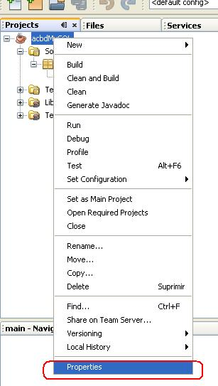
Ir a las propiedades del proyecto
En NetBeans, situándonos en el nombre el proyecto pulsamos el botón derecho del ratón.
En el menú contextual que aparece seleccionamos Properties.

Slide 7
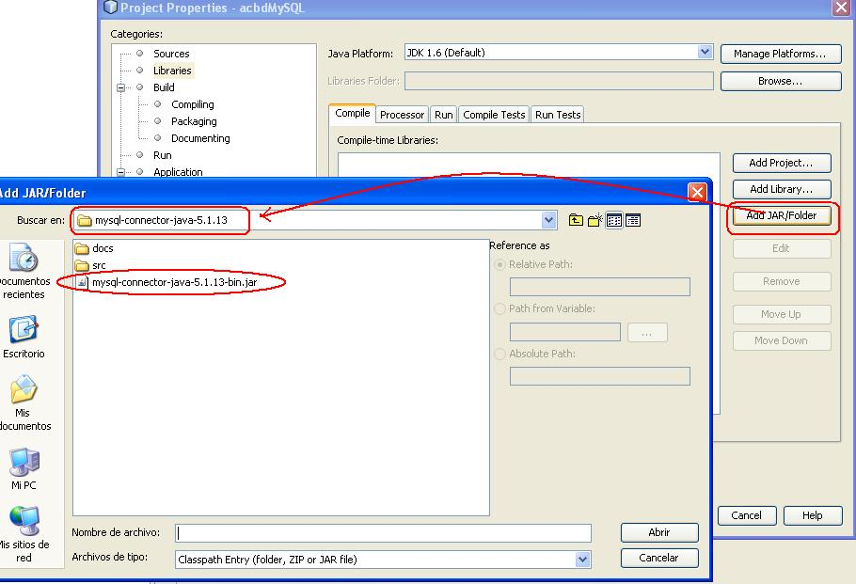
Añadir el conector al proyecto
Seleccionamos el nodo de las Librerías del proyecto.
Pinchamos en el botón Add JAR/Folder.
Buscamos y elegimos el fichero comentado anteriormente, el .jar

Slide 8
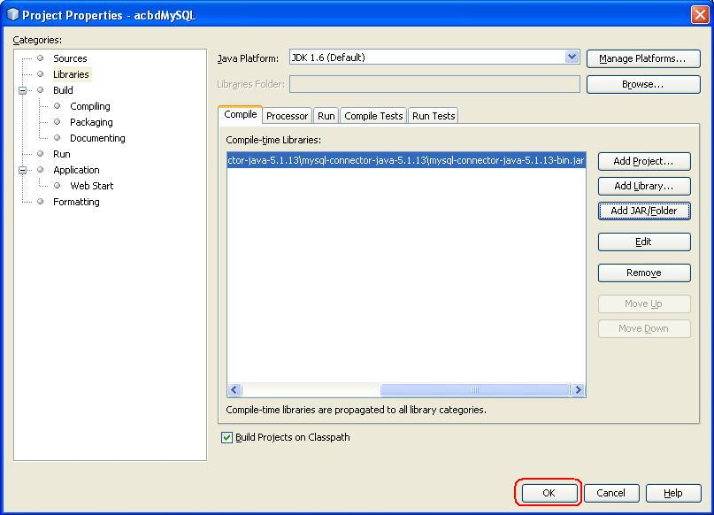
Conector añadido
Tan solo queda pulsar Ok y hemos acabado.

Slide 9
Anexo de licencias
Todas las capturas de pantalla de esta presentación tienen como datos de licencia:
  Autoría: MySQL
  Licencia: GNU GPL.
  Procedencia: Captura de pantalla de la instalación de la aplicación MySQL

